Slide 1
Vrei sa descoperi puterea publicității pe Google?
TRAINER: ALINA MIRON

Slide 2
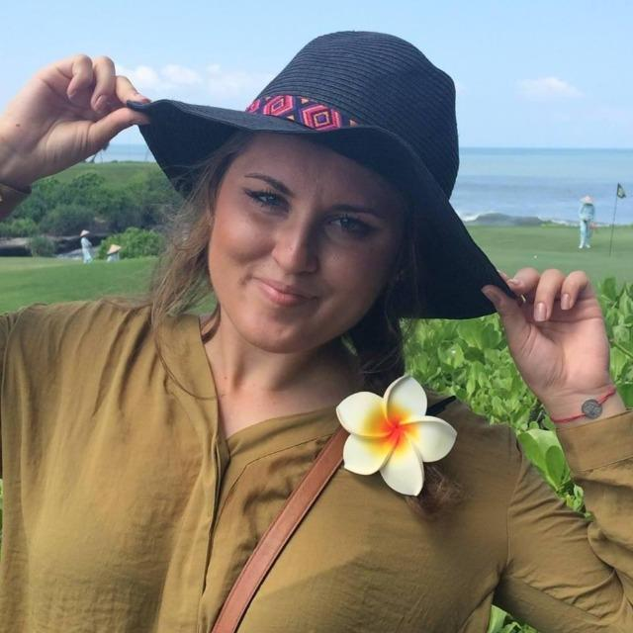
Cine sunt?

Slide 3
Autodidacta;
Am lucrat în 4 agenții de advertising;
Experiență +5 ani în Digital Marketing (PPC Advertising).

Slide 4
Despre ce vorbim
Ce este Google Ads?
De ce Google Ads?
Tipuri de campanii existente în Google Ads
KPIs
Strategii de licitare
Conversion Tracking
Atribuirea conversiilor
Aprofundare Google Search Ads
Pași creare campanie de tip search
Recapitulare & QUIZ

Slide 5
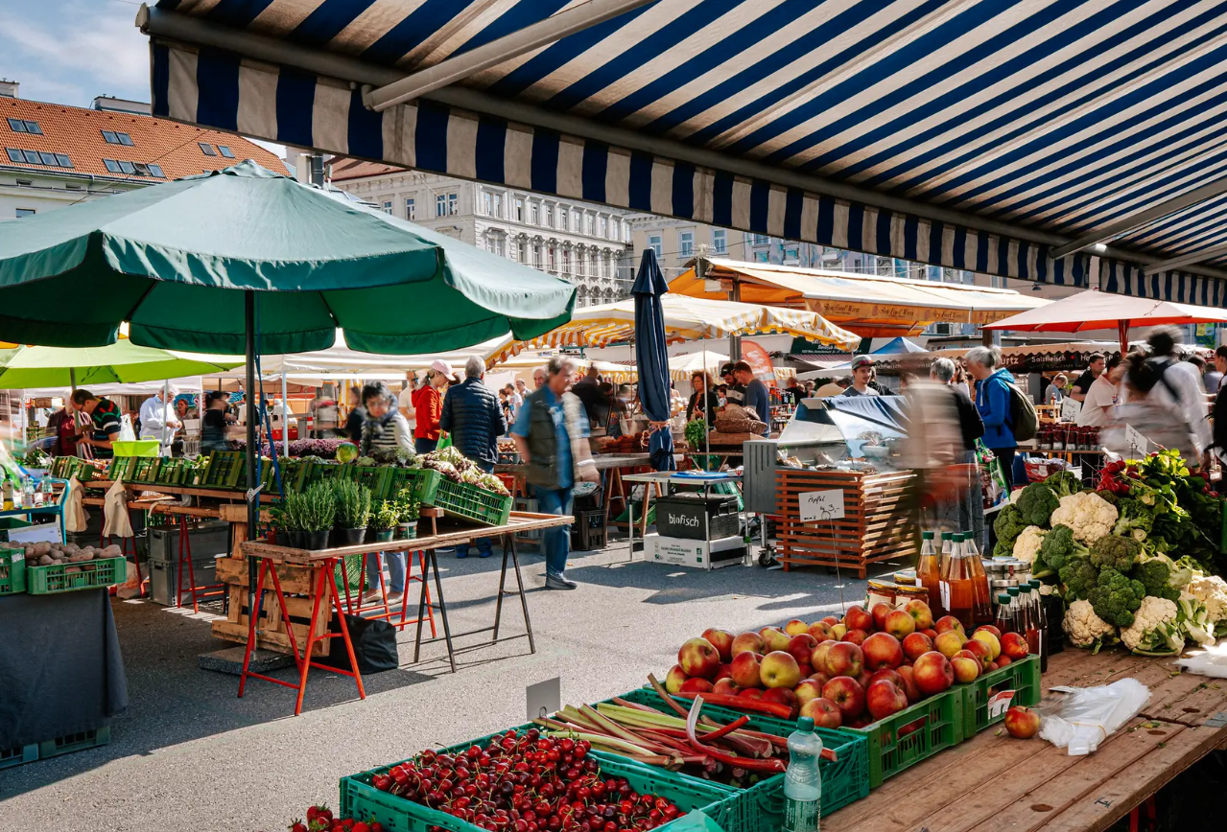
Ce este Google Ads
Google Ads este ca și cum ai avea un stand la un târg unde îți poți promova produsele sau serviciile. Standul tău ar fi anunțul tău în Google Ads, iar târgul ar fi motorul de căutare Google.
Cu cât anunțul tău este mai atractiv și relevant pentru căutările oamenilor, cu atât mai multe persoane vor ajunge la standul tău.

Slide 6
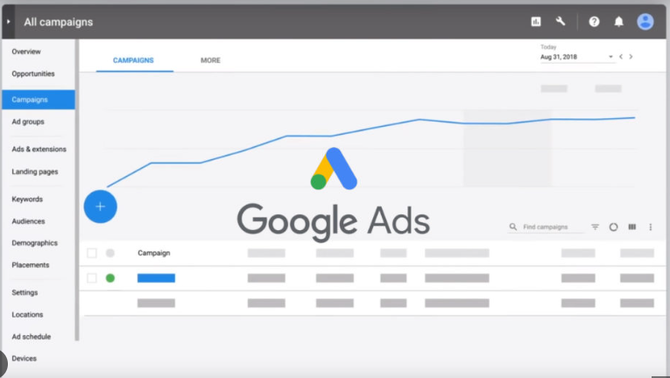
Ce este Google Ads
O soluție de publicitate online folosită de companii pentru a-și promova produsele și serviciile în Căutarea Google, pe YouTube și pe alte site-uri de pe web.
Se stabilesc obiective:
awareness (afisari);
trafic (vizite pe site);
conversii (tranzacții/ leaduri/ apeluri telefonice).

Slide 7
Ce este Google Ads
O soluție de publicitate online folosită de companii pentru a-și promova produsele și serviciile în Căutarea Google, pe YouTube și pe alte site-uri de pe web.
Se stabilesc obiective:
awareness (afisari);
trafic (vizite pe site);
conversii (tranzacții/ leaduri/ apeluri telefonice).

Slide 8
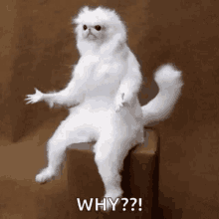
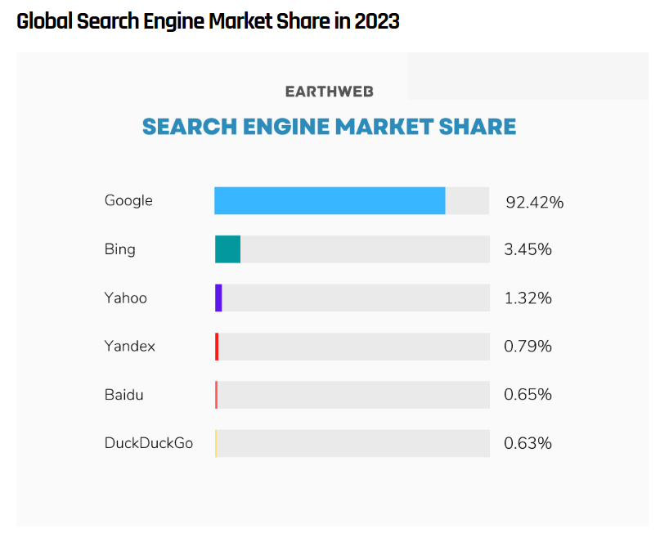
2. De ce este Google Ads
Acces la o audiență mare

Slide 9
2. De ce este Google Ads
Targetarea publicului:
geografică
limbă
comportament
interese
custom din platforma
customer match (liste email, telefon)
demografică
de tip remarketing
device
aplicații

Slide 10
2. De ce este Google Ads
Controlul bugetului: se poate seta un buget la nivel de campanie sau un buget zilnic

Slide 11
2. De ce este Google Ads
Raportare si masurare:
prin conversion tracking din Google Ads
prin rapoartele din platform
prin tool de monitorizare trafic: Google Analytics (va disparea) / GA 4 (obligatoriu din 2023) sau Adobe Analytics

Slide 12
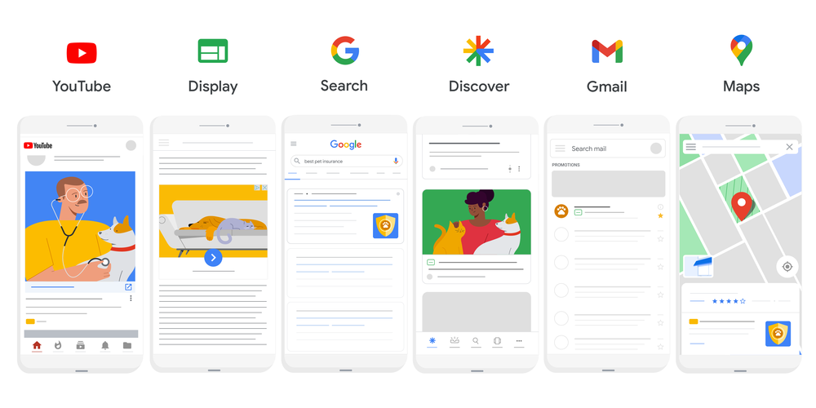
3. Tipuri de campanii existente în Google Ads

Slide 13
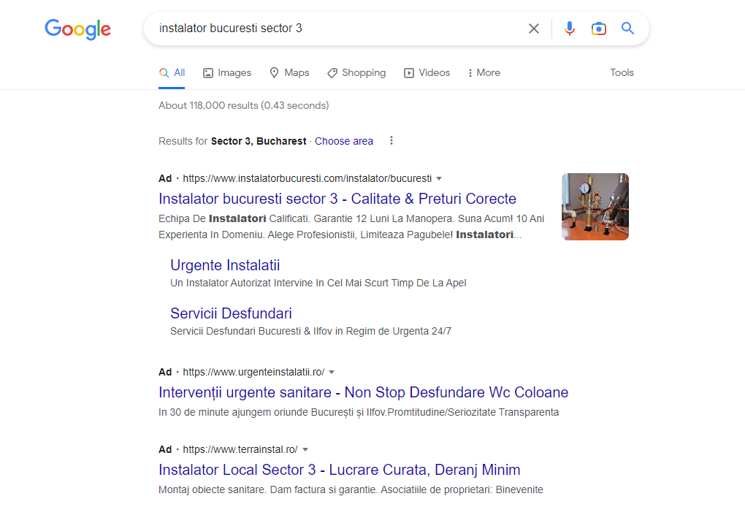
Google Search Ads
Analiza cuvinte cheie. Tool: Keyword Planner
Anunțuri și extensii
Ad Groups
Match Type: [exact], “phrase”, broad

Slide 14
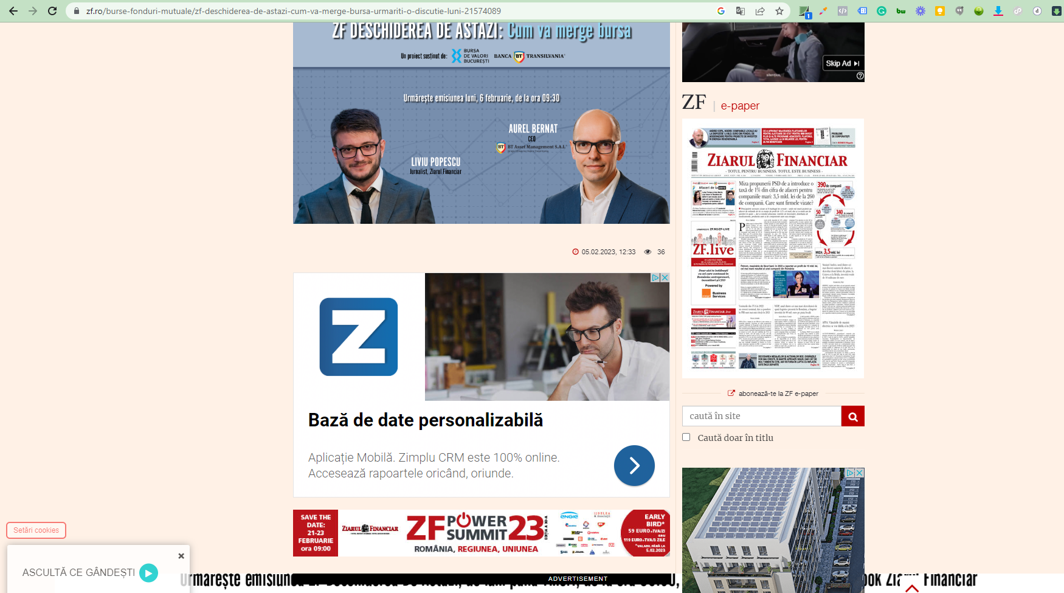
Google Display Ads
Audiență: alegere public-țintă pe bază de interese, comportament locație, demografice, etc.;
Placement: selectarea site-urilor sau aplicațiilor pe care se vor afișa anunțurile;
Creativ (key visual);
Format anunț: text, imagini, video

Slide 15
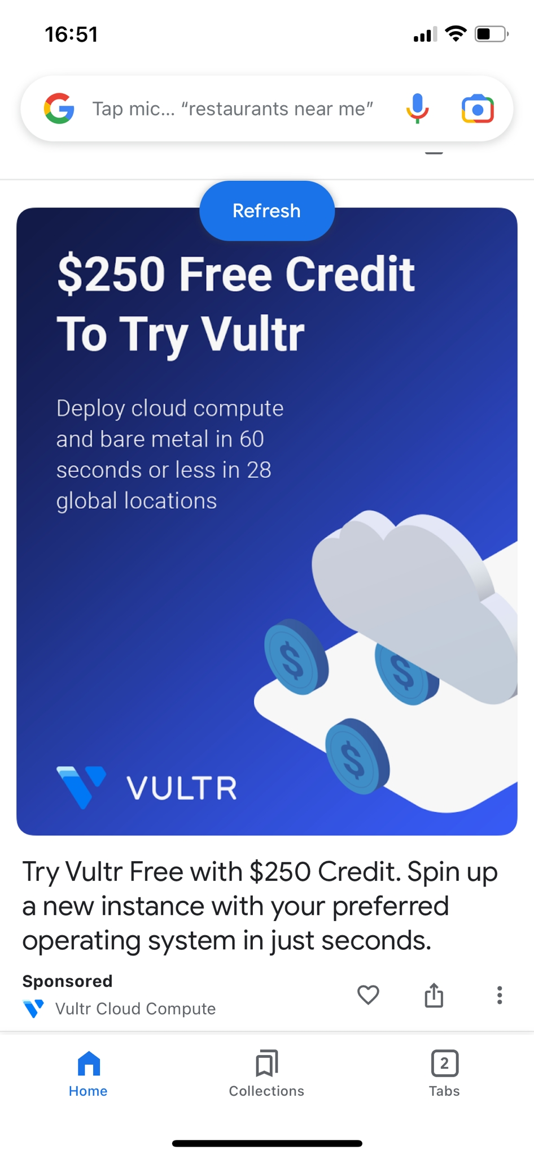
Discovery Ads
Anunțurile Discovery apar în aplicația Google, pe pagina principală Google accesată de pe telefonul mobil, pe home feed-ul Youtube sau Gmail Ads.
este asemanator cu Google Display Network, insa targeteaza placement-urile in care Google Display Network nu se afișează.

Slide 16
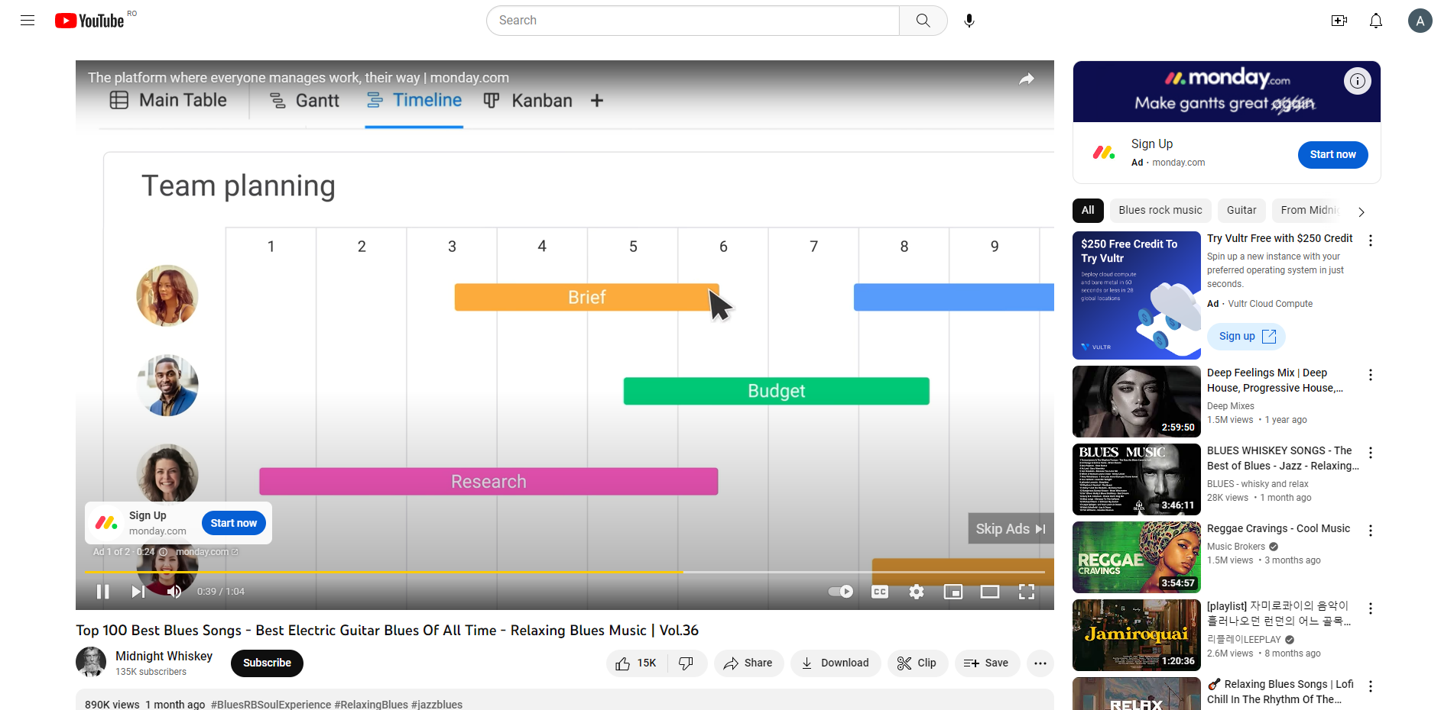
Video/ YouTube Ads
Video: încărcarea videoclipurilor promovate
Audiență: selectarea publicului-țintă prin intermediul intereselor, comportamentului, locației, etc.
Targeting: selectarea locației, limbii, dispozitivului, publicului-țintă, etc
Tipuri de anunturi:
Skippable in-stream ads (YouTube videos si Google video partners)
Non-skippable in-stream ads (YouTube videos si Google video partners)
In-feed video ads (Discovery placements: YouTube search result, YouTube mobile homepage)
Bumper ads (YouTube videos si Google video partners) - 6 sec.
Outstream ads (apar doar in apps si website-uri Google Ads partners, fara YouTube)
Masthead ads (sunt valabile doar prin rezervare făcută cu un reprezentant Google)

Slide 17
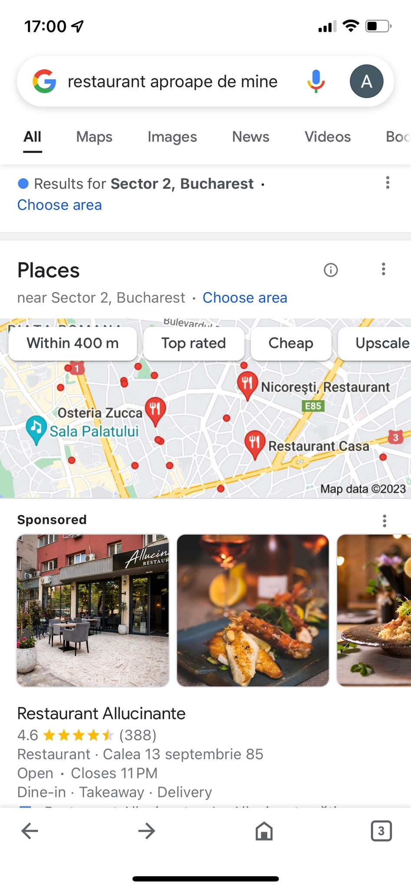
Local Ads
se foloseste profilul companiei de Google Business sau/ și locațiile afiliate;
ajută la cresterea obiectivelor offline - maximizeaza valoarea în magazin (obiective ca vizite în magazin, vânzări în magazin, clicuri pe apeluri sau clicuri către direcție).

Slide 18
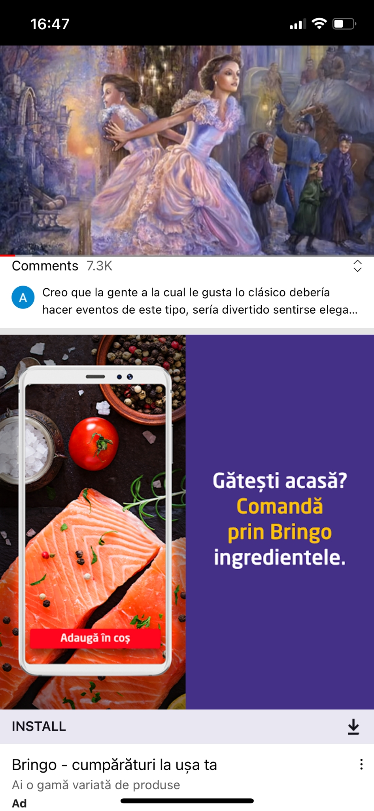
Video/ YouTube Ads
Aplicație: selectarea aplicației promovate;
Audiență: selectarea publicului-țintă prin intermediul intereselor, comportamentului, locației, etc.
Targeting: selectarea sistemului de operare, dispozitivului, versiunii aplicației;

Slide 19
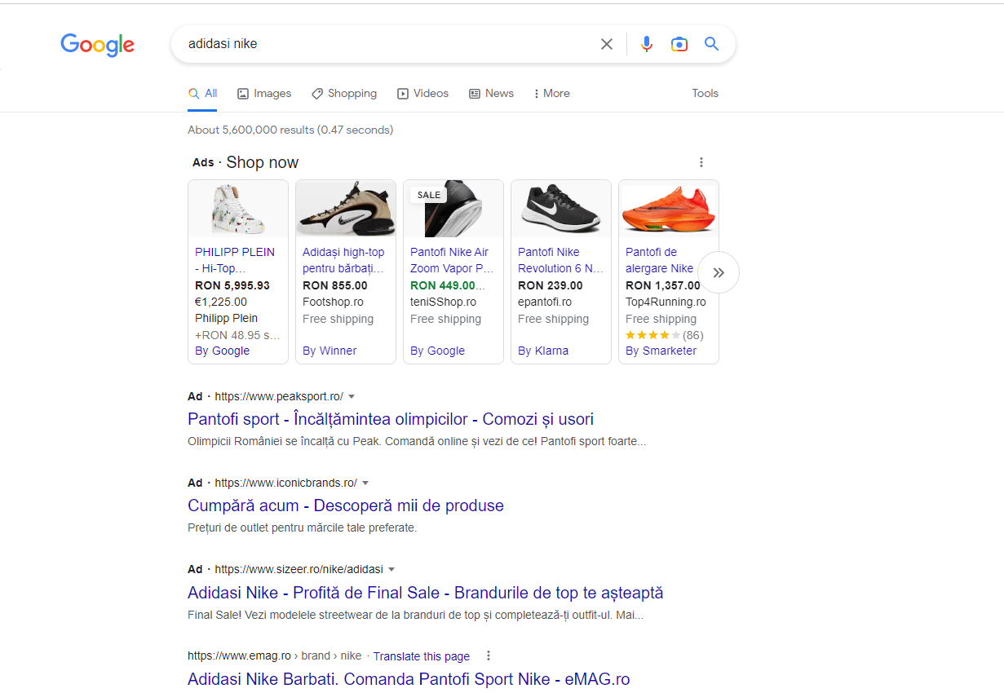
Shopping/ Performance Ads
Produs: încărcarea produselor promovate prin Google Merchant Center (feed de produse)
Ideale pentru promovarea e-commerce;
Target: clusterizarea produselor ce se doresc a fi promovate în funcție de atribute (brand, material, size, product type, product ID, etc.)
Assets (creative) si crearea audientelor (audience signals)

Slide 20
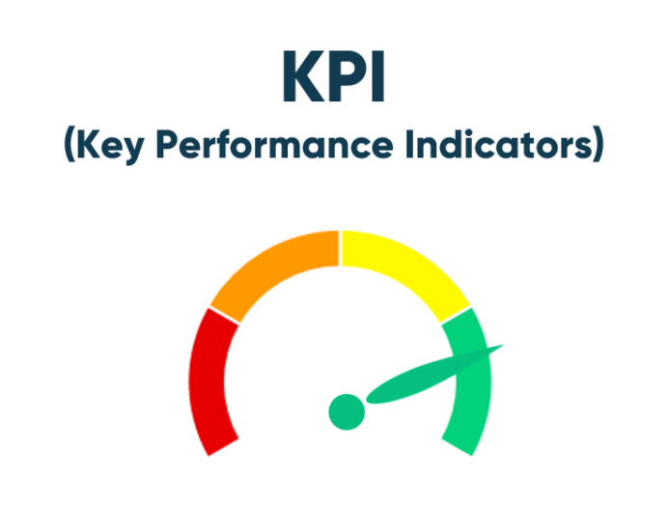
4. KPIs
Pentru a evalua performanța campaniilor de publicitate și pentru a lua decizii informate privind bugetul și strategia de publicitate se folosesc key performance indicators (KPIs).
Cei mai folosiți sunt:
Impressions (afisari)
Clicks (clicuri)
Click-Through Rate (CTR)
Cost per Click (CPC)
Conversii (completarea unui formular de contact, apel sau achiziționarea unui produs)
CR (rata de conversie)
Cost per Acquisition (CPA)
ROAS (return on ad spend)

Slide 21
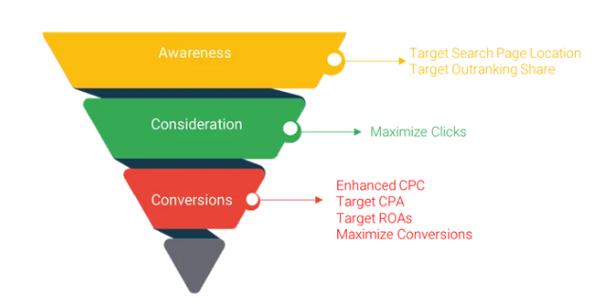
5. Strategii de licitare
În funcție de obiectiv urmărit:
Conversii (smart bidding):
Target cost per action (CPA)
Target return on ad spend (ROAS)
Maximize Conversions
Maximize Conversion Value
Enhanced cost per click (ECPC)
Trafic (smart + manual):
Maximize Clicks
Manual CPC bidding

Slide 22
5. Strategii de licitare
În funcție de obiectiv urmărit:
Vizibilitate:
Target Impression Share (pentru search: oriunde in rezultatele cautari, top - primele 3-4 poziții sau absolut top - prima poziție)
CPM (suma maxima pentru 1000 afisari in YouTube sau GD)
tCPM (focus pe reach unic, suma maximă pentru 1.000 de afișări GDN)
vCPM (suma maximă pentru 1.000 de afișări vizibile în GDN)
Vizualizari sau interactii (doar pentru video)
CPV (dacă vede 30 secunde din video sau cât durează el daca are mai puțin sau dacă interacționează cu anunțul - click, oricare ar fi prima din cele doua)

Slide 23
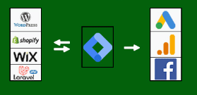
6. Conversion tracking
Tool: Google Tag Manager
Condurile se genereaza din platforma Google Ads (tag de purchase, apel din website, apel din anunț - nu e nevoie de implementare în cod)
Se pot adauga tag-uri in website prin Google Tag Manager integrat in website sau direct in codul sursa. Pentru tag-uri mai complicate, uneori este implicat un developer caruia ii transmitem tag-urile din paltforma.

Slide 24
6. Conversion tracking
Exemple de tag-uri pentru un e-commerce:

Slide 25
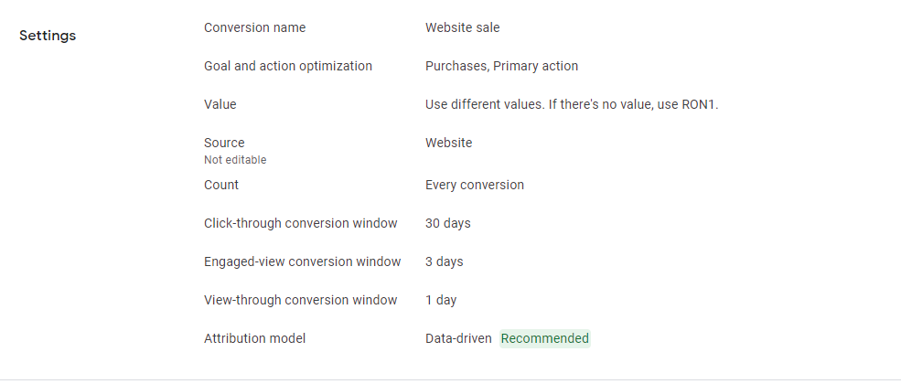
6. Conversion tracking
Evenimentul de purchase ia valoare dinamica intodeauna (în funcție de suma achizitiei online):

Slide 26
7. Atribuirea conversiilor
Flow-ul de achizitie este diferit pentru fiecare business in parte, iar atribuirea conversiile este și ea diferită.
Primul clic pe mai multe canale: chiar dacă au fost mai multe canale din care utilizatorul a intrat, acorda credit, primului canal.
Liniar pe mai multe canale: acorda credit egal intre canale.
Pe bază de poziție pe mai multe canale: atribuie 40 % din merit primei și ultimei interacțiuni, iar restul de 20 % este distribuit în mod egal între celelalte interacțiuni.
Depreciere în timp pe mai multe canale: atribuie mai mult merit punctelor de contact care au avut loc mai aproape de momentul conversiei.

Slide 27
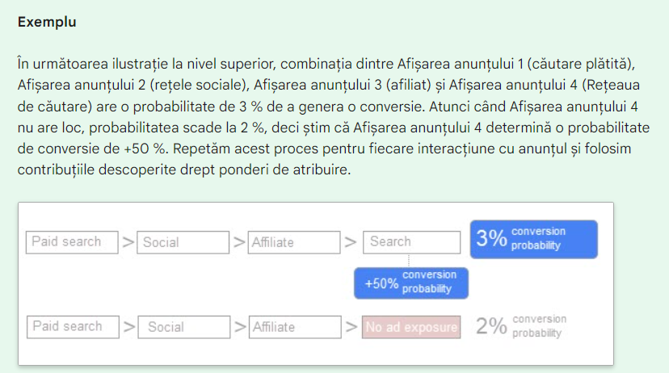
7. Atribuirea conversiilor
Pe bază de date: atribuirea bazată pe date distribuie meritul pentru conversie în funcție de datele pentru fiecare eveniment de conversie (complexă - funcționează pe ponderi de atribuire și probabilitate): Detalii aici si ex.: https://support.google.com/analytics/answer/10596866?hl=ro#zippy=%2C%C3%AEn-acest-articol%2Cmetodologia-folosit%C4%83-de-atribuirea-bazat%C4%83-pe-date-avansat

Slide 28
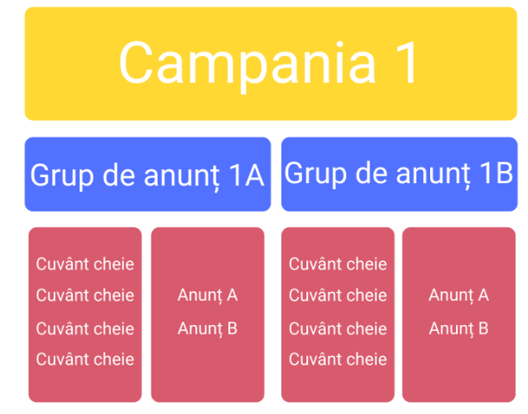
8. Aprofundare Google Search Ads
Structura unei campanii search

Slide 29
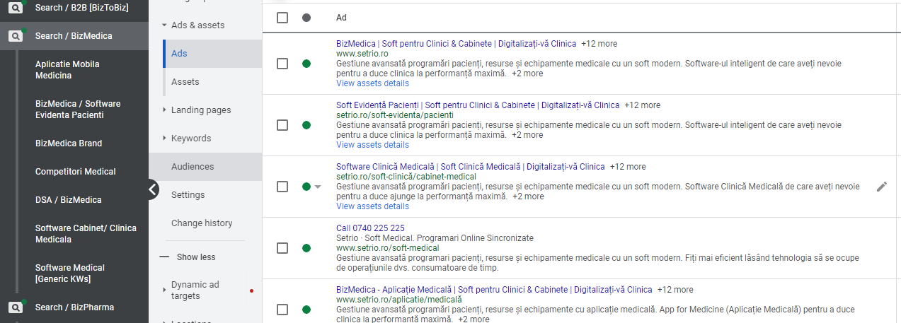
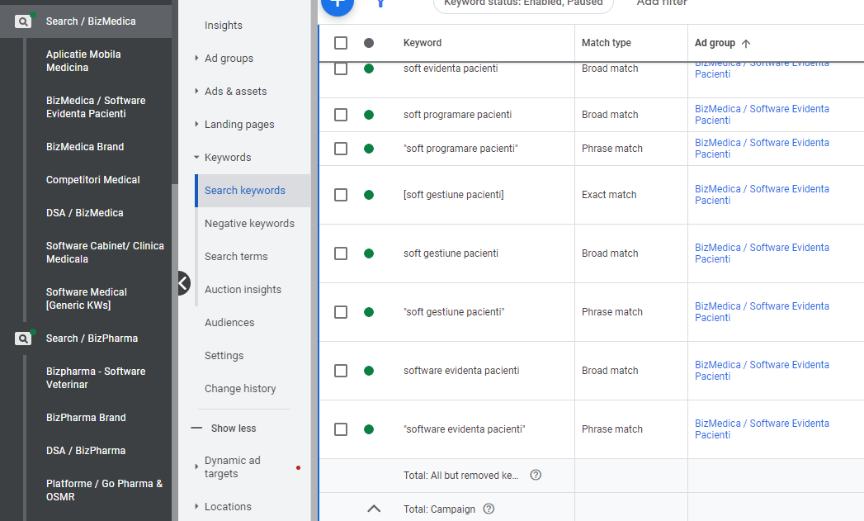
8. Aprofundare Google Search Ads
Structura unei campanii search

Slide 30
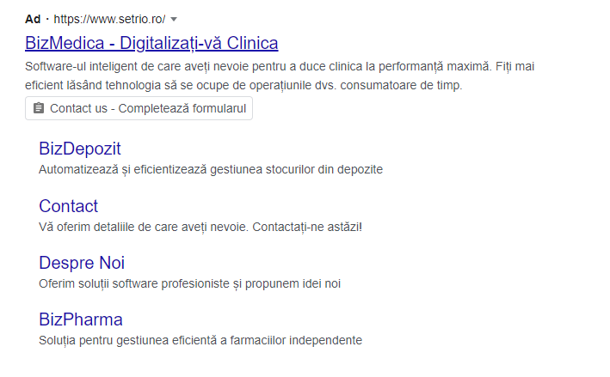
8. Aprofundare Google Search Ads
Responsive search ads
15 headlines a cate 30 caractere fiecare
4 descriptions a cate 90 caractere fiercare
URL: landing page (pagina de destinatie)
URL path (calea anunțului)
Extensii
1. Location Extensions
2. Sitelink Extensions
3. Callout Extensions
4. Structured Snippets Extensions
5. Call Extensions
6. Promotion Extensions
7. Lead Form Extensions
8. Image Extensions

Slide 31
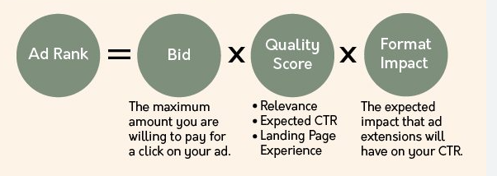
8. Aprofundare Google Search Ads
2 metrici importante în Google Ads, care influențează performanța anunturilor:
Quality Score (QS) - evaluarea relevanței și calității unui anunț, asociat cu cuvintele cheie selectate de advertiser.
Ad Rank - poziția unui anunț în pagina cu rezultatele de căutare, determinat prin intermediul licitatiei automatizate a Google.

Slide 32
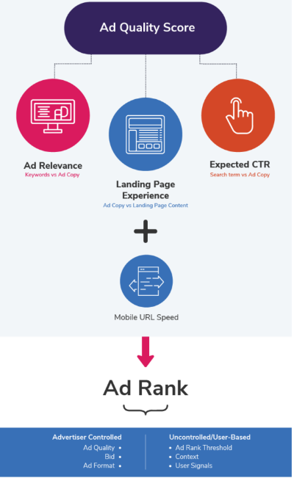
8. Aprofundare Google Search Ads
Cum funcționează licitarea in Google Ads
Calcul CPC (cost pe clic): Second-price auction
Definitia Google:
Plătești doar cu 0,01 USD mai mult decât suma următorului cel mai mare ofertant.
De aceea pe langa bidding efectiv, trebuie sa ținem cont de și să aducem optimizări în consecință:
ad relevance
landing page experience
expected CTR

Slide 33
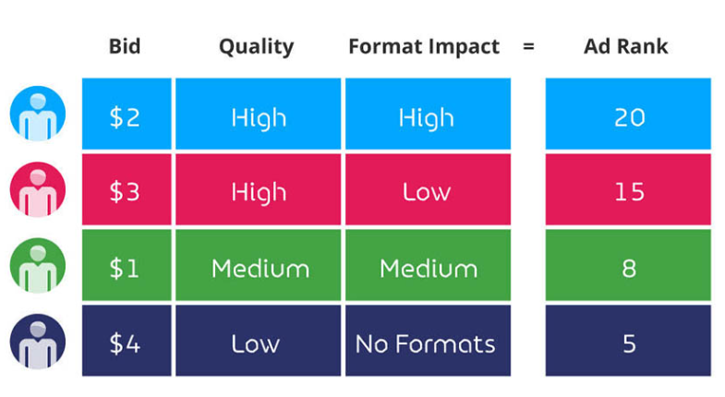
8. Aprofundare Google Search Ads
Calcularea ad rank ar arata asa. Exemplu in care valoarea 20 reprezinta cel mai bun ad rank.

Slide 34
9. Pași creare campanie de tip search
Crearea contului de publicitate;
Setarea obiectivului și a tipului de campanie;
Alegerea targetarilor (keyword-urilor);
Definirea modalitatii de licitare și a bugetului;
Crearea ad groups si keywords;
Design-ul anunturilor (creare copy conform best practices);
Setarea conversion tracking;
Optimizarea campaniilor (după derularea campaniilor, dupa ce exista date in cont): monitorizare QS la nivel de keywords (nota de la 1-10), urmarire tab recommendation, implementare scripts, monitorizare search terms, etc.

Slide 35
9. Pași creare campanie de tip search
Crearea contului de publicitate;
Setarea obiectivului și a tipului de campanie;
Alegerea targetarilor (keyword-urilor);
Definirea modalitatii de licitare și a bugetului;
Crearea ad groups si keywords;
Design-ul anunturilor (creare copy conform best practices);
Setarea conversion tracking;
Optimizarea campaniilor (după derularea campaniilor, dupa ce exista date in cont): monitorizare QS la nivel de keywords (nota de la 1-10), urmarire tab recommendation, implementare scripts, monitorizare search terms, etc.

Slide 36
10. Recapitulare & QUIZ
Q1. Which ad component has three fields that allow 30 characters each?
- [ ] the headline
- [ ] the description
- [ ] the website URL
- [ ] the call-to-action

Slide 37
10. Recapitulare & QUIZ
Q1. Which ad component has three fields that allow 30 characters each?
- [x] the headline
- [ ] the description
- [ ] the website URL
- [ ] the call-to-action

Slide 38
10. Recapitulare & QUIZ
Q2. Braxton has his maximum bid set to $5. His competitor bids $3.95. How much will Braxton pay upon winning the auction?
- [ ] $3.96
- [ ] $3.95
- [ ] $4
- [ ] $5

Slide 39
10. Recapitulare & QUIZ
Q2. Braxton has his maximum bid set to $5. His competitor bids $3.95. How much will Braxton pay upon winning the auction?
- [x] $3.96
- [ ] $3.95
- [ ] $4
- [ ] $5

Slide 40
10. Recapitulare & QUIZ
Q3. Which choice has no impact on Quality Score?
- [ ] ad relevance
- [ ] expected clickthrough rate
- [ ] landing page experience
- [ ] max CPC bid

Slide 41
10. Recapitulare & QUIZ
Q3. Which choice has no impact on Quality Score?
- [ ] ad relevance
- [ ] expected clickthrough rate
- [ ] landing page experience
- [x] max CPC bid

Slide 42
Mulțumesc!

